Slide 1


Nồi nào úp vung nấy

Slide 2
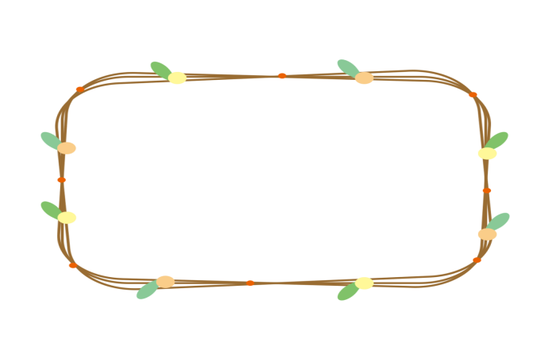
Luật chơi
+ GV đưa ra gói các tiếng
+ 4 nhóm thảo luận trong 2’ (ghép các tiếng thành từ có nghĩa) và cử đại diện lên bảng viết đáp án trong vòng 1’
+ Hết giờ, 2 nhóm kiểm tra chéo, nhóm nào có nhiều từ đúng hơn thì sẽ giành chiến thắng.

Slide 3
nhỏ
nồi
bay
cơm
máy
giũ
giặt
to
nhoi

Slide 4








Tiết 11:
Từ đơn
và từ phức

Slide 5
Lớp em rất đoàn kết.
5 tiếng
4 từ
1 câu
Lớp ; em ; rất ; đoàn ; kết.
Lớp ; em ; rất ; đoàn kết.
Lớp em rất đoàn kết.
Notes:
Tiếng là âm thanh được phát ra, mỗi tiếng là 1 âm tiết; Có tiếng có nghĩa, có tiếng không có nghĩa; Tiếng là đơn vị cấu tạo nên từ.
- Từ được tạo bởi một hoặc hai tiếng trở lên; Từ nào cũng có nghĩa; Từ là đơn vị ngôn ngữ nhỏ nhất dùng để đặt câu.

Slide 6

Siêu trí nhớ

Slide 7


Từ đơn và từ phức
I.Kiến thức Ngữ văn
Từ ghép và từ láy
Lấy ví dụ.

Slide 8
TỪ VÀ CẤU TẠO CỦA TỪ TIẾNG VIỆT
Từ đơn
Từ phức: Từ gồm 2/ nhiều tiếng là từ phức.
Từ chỉ gồm một tiếng là từ đơn.
VD: tôi, cây, Hạnh, mèo, sông …
Từ ghép
Từ láy
Từ phức được tạo ra bằng cách ghép các tiếng có quan hệ với nhau về nghĩa được gọi là từ ghép. VD: con sông, mèo mun, bánh đa, …
Từ phức có quan hệ láy âm giữa các tiếng được gọi là từ láy.
VD: long lanh, khấp khểnh, xinh xắn, sạch sành sanh …

Slide 9


Bài tập nhanh
GV đưa ra 1 nhóm từ gồm từ đơn, từ phức (từ ghép, từ láy)
HS lựa chọn và sắp xếp vào 3 cột phù hợp

Slide 10
Ấm áp
Cái ghế
Long lanh
chó
Dẻo dai
bàn
Bờ bãi
Xinh xắn
mây

Slide 11

Từ đơn
Từ ghép
Từ láy
chó
Cái ghế
Long lanh
bàn
Dẻo dai
Ấm áp
mây
Bờ bãi
Xinh xắn

Slide 12

II.Thực hành

Slide 13
Làm việc nhóm - 4 nhóm
Hợp sức
Hoàn thiện bảng
Trình bày đáp án

Slide 14
Câu | Từ đơn | Từ phức
 |  | Từ ghép | Từ láy
a/ Sứ giả / vừa / kinh ngạc, / vừa / mừng rỡ, / vội vàng / về / tâu / vua.
b/ Từ / ngày / công chúa / bị / mất tích, / nhà vua / vô cùng / đau đớn.
Sứ giả; kinh ngạc; mừng rỡ
vừa ; về ; tâu ; vua.
vội vàng
công chúa; mất tích; nhà vua; vô cùng
Từ ; ngày; bị.
đau đớn

Slide 15
Làm việc nhóm – 4 nhóm
Ghép nối
Dán miếng ghép vào cột tương ứng
Thi xem nhóm nào dán nhanh và đúng hơn

Slide 16
Từ ghép được tạo bằng cách:
Ghép các yếu tố có nghĩa gần nhau/ gần giống nhau | Ghép các yếu tố có nghĩa trái ngược nhau
Làng xóm
Ngày đêm
Trước sau
Trên dưới
Phải trái
Đầu đuôi
Được thua
Tìm kiếm
Đúng sai
Bờ cõi
Tài giỏi
Hiền lành
Non yếu
Trốn tránh
Giẫm đẹp

Slide 17
Từ ghép được tạo bằng cách:
Ghép các yếu tố có nghĩa gần nhau/ gần giống nhau | Ghép các yếu tố có nghĩa trái ngược nhau
Làng xóm
Tìm kiếm
Ngày đêm
Trước sau
Tài giỏi
Hiền lành
Trên dưới
Phải trái
Bờ cõi
Non yếu
Đầu đuôi
Được thua
Trốn tránh
Giẫm đẹp
Đúng sai

Slide 18
Làm việc nhóm – 4 nhóm
Ai biết nhiều hơn?
GV chiếu câu hỏi, HS trả lời
Nhóm nào nhanh và đúng nhiều hơn sẽ thắng

Slide 19

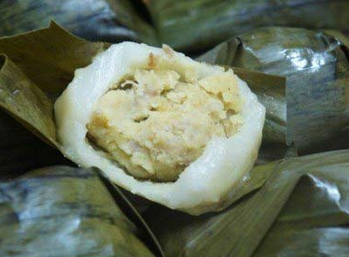
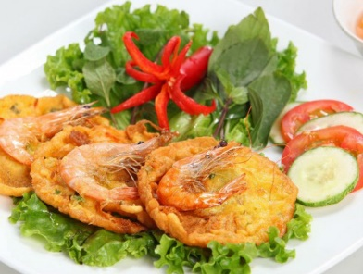
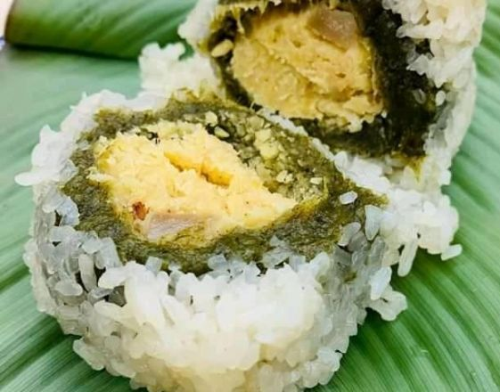
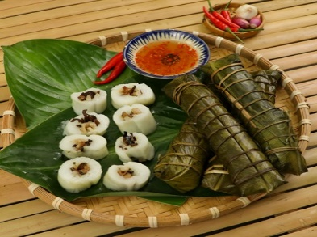
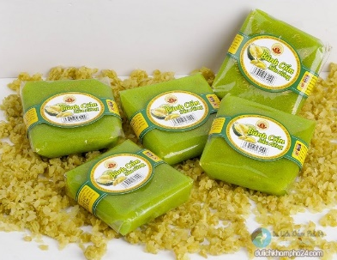
a/ Chỉ chất liệu làm món ăn
Bánh nếp
Bánh tôm
Bánh khúc
Bánh tẻ
Bánh cốm

Slide 20

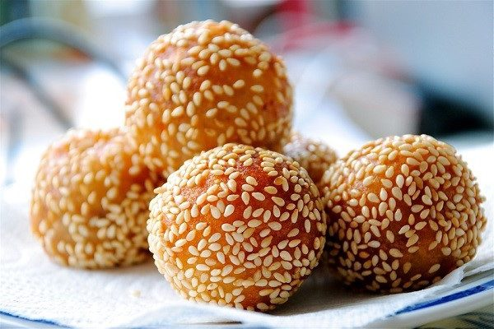
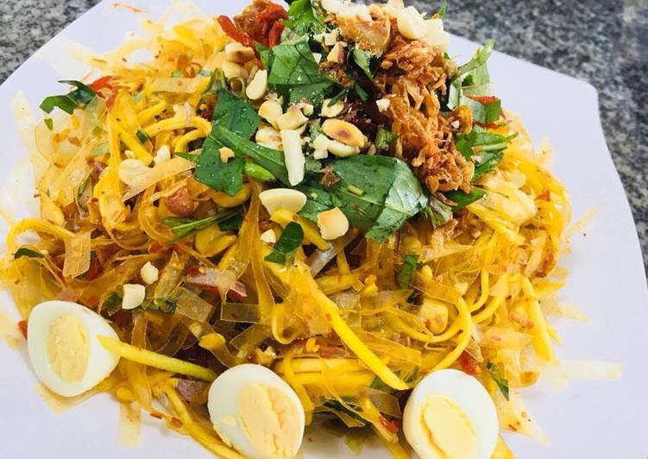
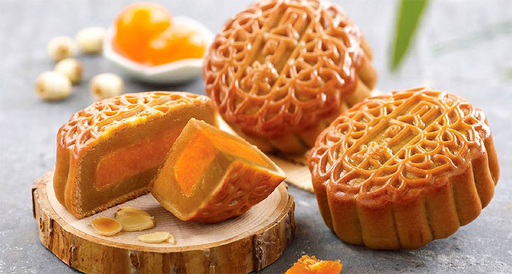
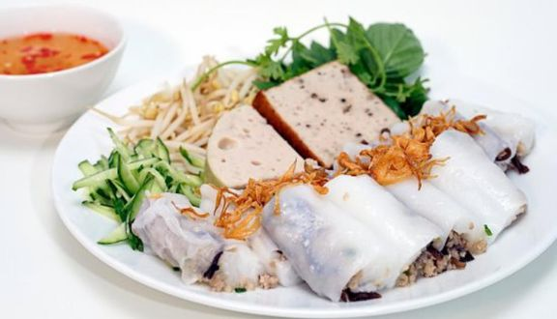
b/ Chỉ cách chế biến món ăn
Bánh rán
Bánh tráng
Bánh nướng
Bánh cuốn

Slide 21

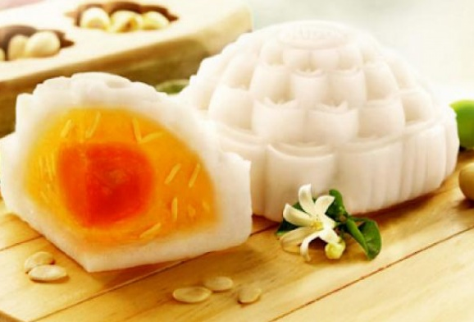
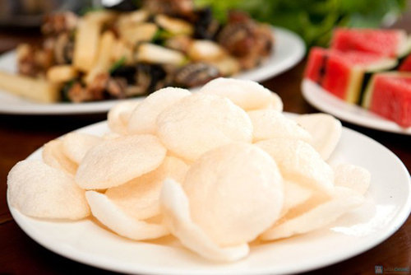
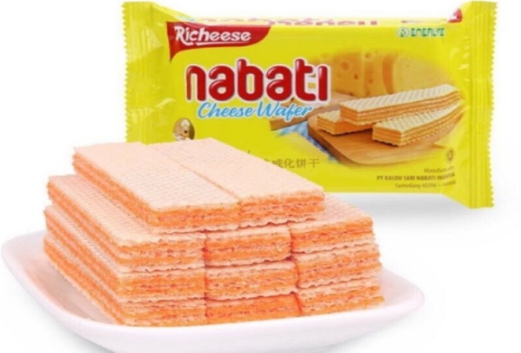
c/ Chỉ tính chất của món ăn
Bánh dẻo
Bánh tráng
Bánh xốp

Slide 22

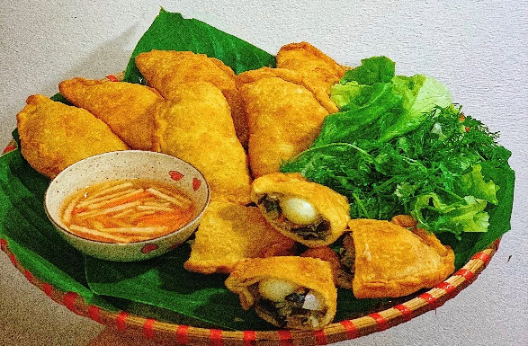
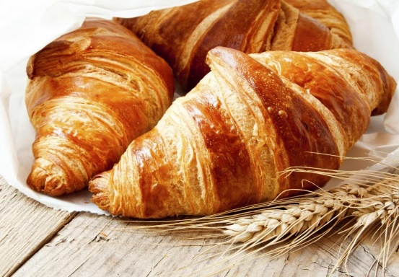
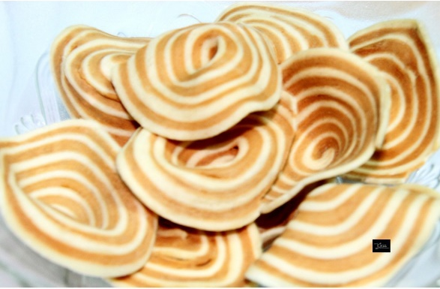
d/ Chỉ hình dáng của món ăn
Bánh gối
Bánh sừng bò
Bánh tai voi

Slide 23
Làm việc nhóm – 4 nhóm
Nhanh tay nhanh mắt
HS gạch chân dưới từ láy trong đoạn và viết vào cột tương ứng
Nhóm nào nhanh và đúng nhiều hơn sẽ thắng

Slide 24

Gợi tả dáng vẻ, trạng thái
Gợi tả âm thanh
- lủi thủi
- véo von
- rười rượi
- rón rén

Slide 25
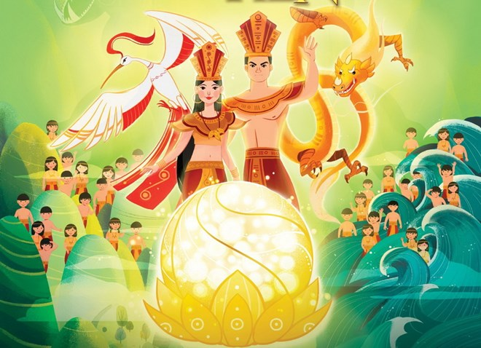
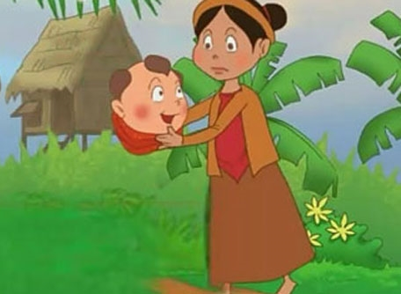
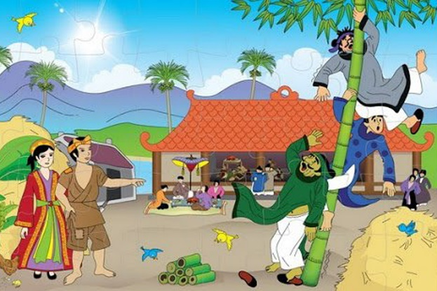
Bài tập về nhà: Dựa theo câu mở đầu các truyền thuyết và cổ tích đã học, em hãy viết câu mở đầu giới thiệu nhân vật của một truyền thuyết hoặc cổ tích khác mà em muốn kể (trong đó có sử dụng từ láy, gạch chân dưới từ láy)

Slide 26
Thank you!

